Slide 1


ИТОГИ АПРОБАЦИИ ОБРАЗОВАТЕЛЬНОЙ ОНЛАЙН-ПЛАТФОРМЫ
«РОССИЙСКАЯ ЭЛЕКТРОННАЯ ШКОЛА»
Криворотова Г.Н., заместитель директора
МБОУ «СШ № 3» г. Десногорска

Slide 3
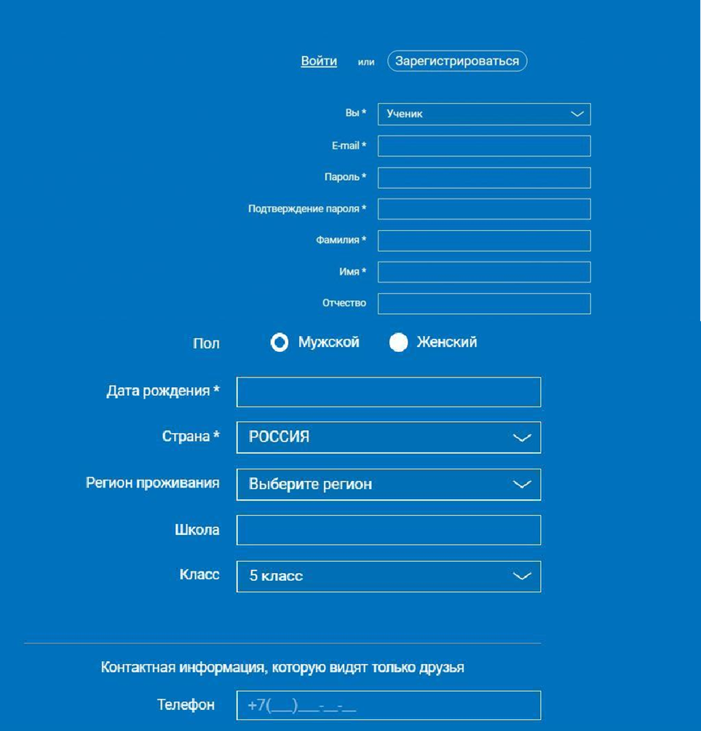

Slide 4
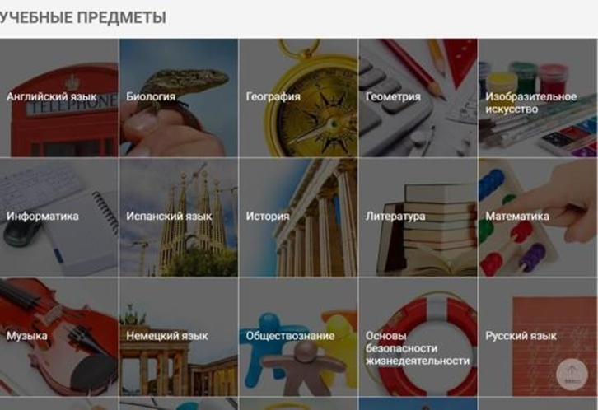

Slide 5
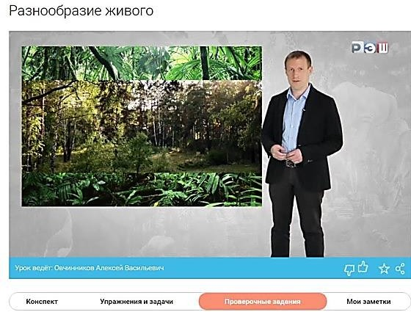

Slide 6
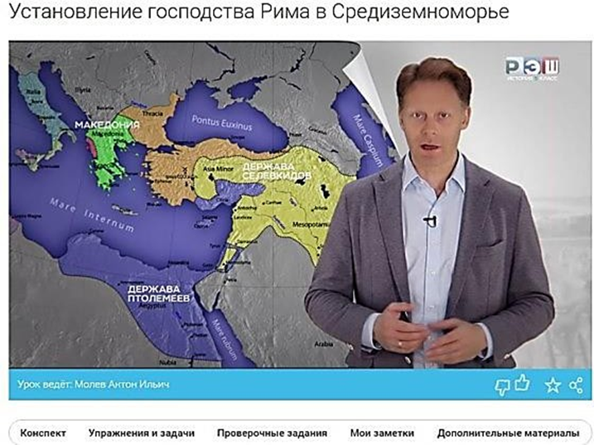

Slide 7


Slide 8
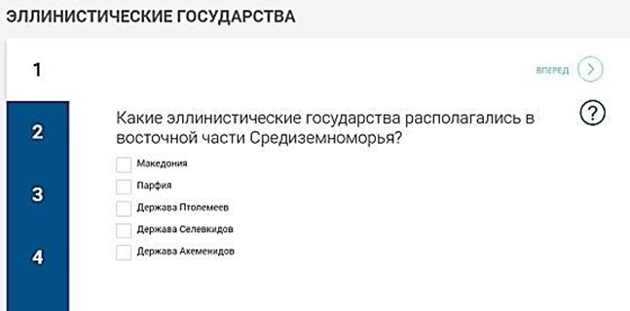
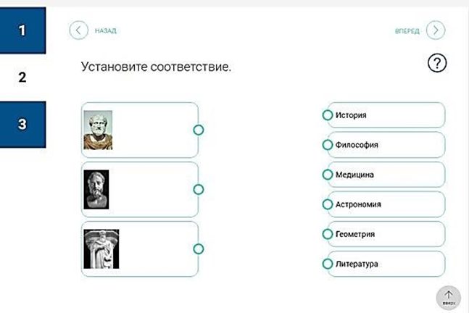
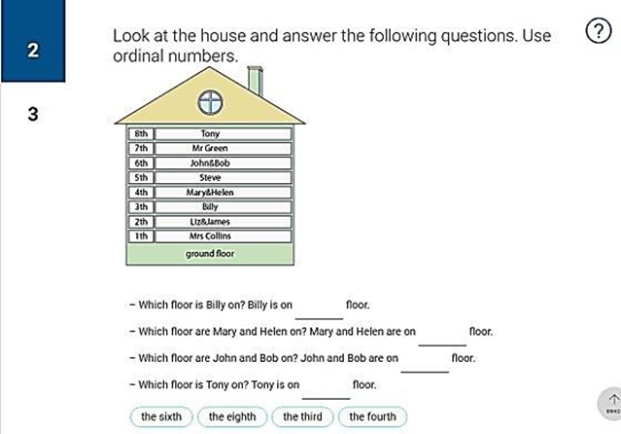

Slide 9
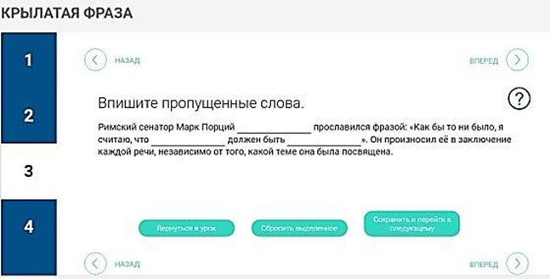
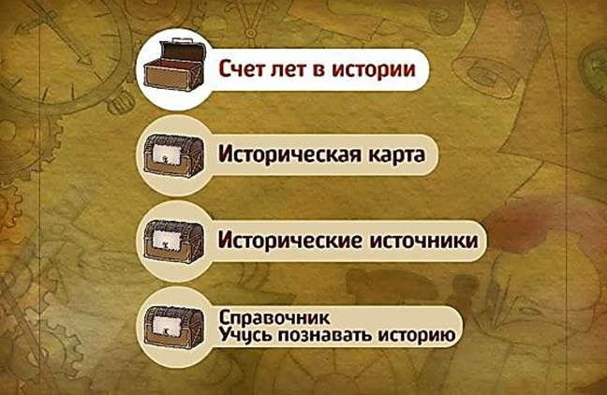

Slide 10
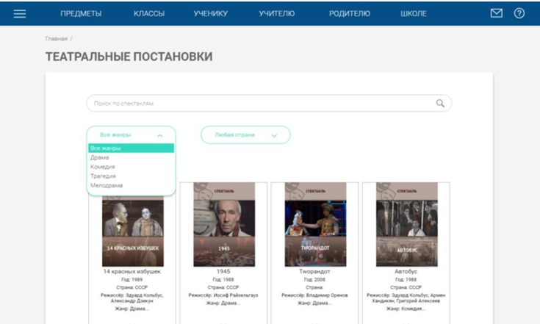

Slide 11
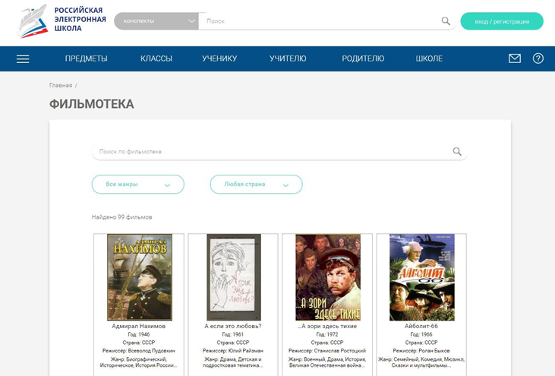

Slide 12


Slide 13
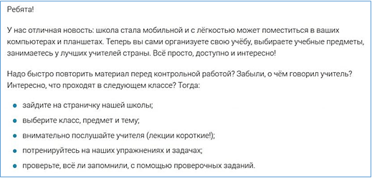
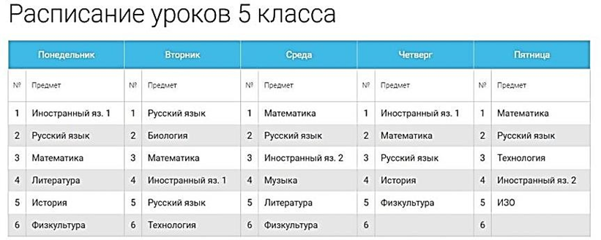


Slide 14
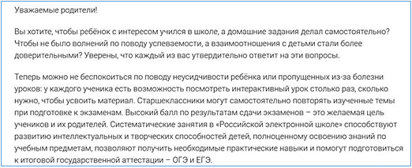
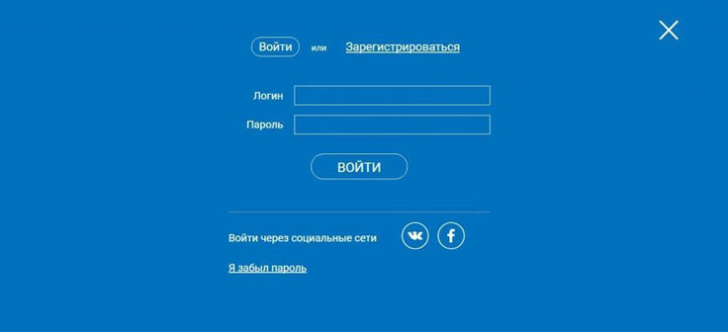


Slide 15
СПАСИБО
ЗА
ВНИМАНИЕ!

